Slide 1
Centrová léčba roku 2014 - několik poznámek
Tomáš Doležal
Institut pro zdravotní ekonomiku
a technology assessment

Slide 2
Hlavní výzvy zdravotnictví ČR
Stárnoucí populace
Vyšší nemocnost/nižší podíl ekonomicky aktivního obyvatelstva = stagnace výběru pojistného
Změna struktury, tj. více dlouhodobé péče (ideálně ambulantní)
Rostoucí náklady na péči
Vyšší poptávka díky nastavení systému (“švédský stůl“) + rostoucí náklady (nové tech. a léky - nutná kontrola pomocí HTA)
Změna poskytované péče
Větší specializace/centralizace/individualizace
Přesun péče do primární/ambulantní/domácí linie

Slide 3
TYPY LÉČIV V NEMOCNICI
LP v rámci paušálu (lůžkoden, TISS)…tzv. „H“
ZULPy non S (např. anestetika, ATB)
LP zvláště hrazené; „S“ – dodatky zvláštních smluv
Ambulantní léky
Rx

Slide 4
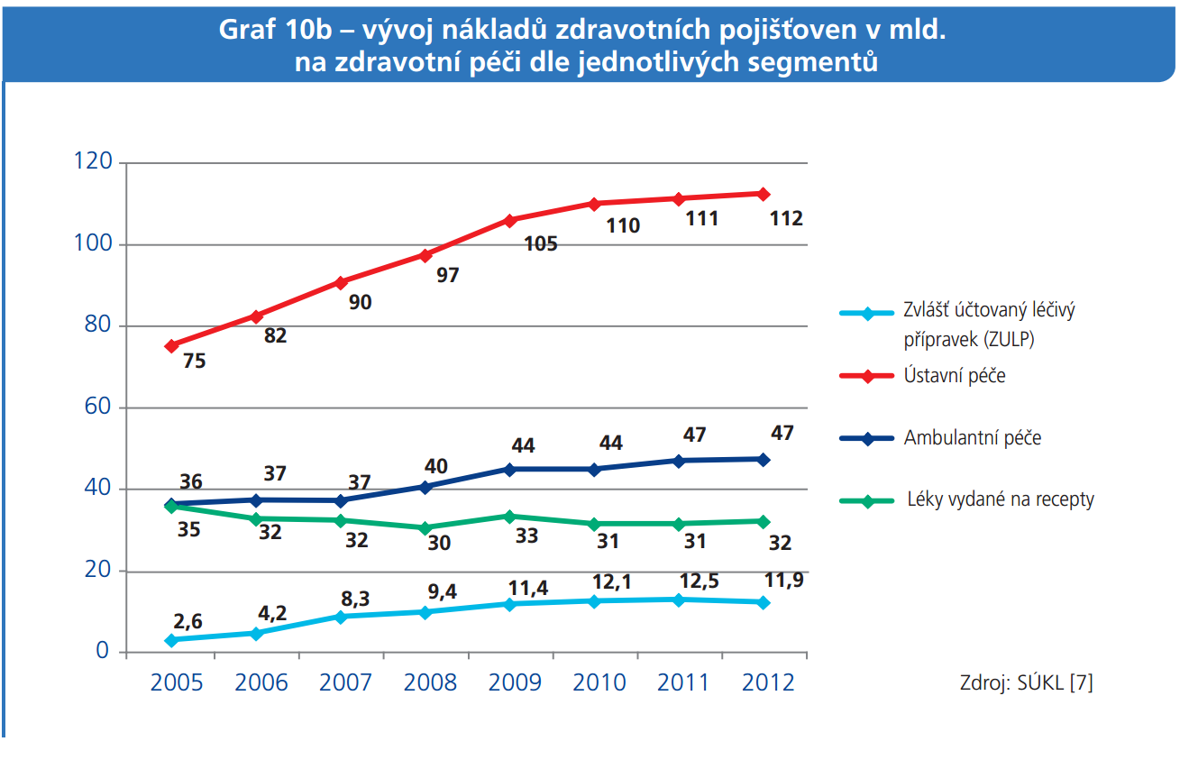
Struktura nákladů

Slide 5
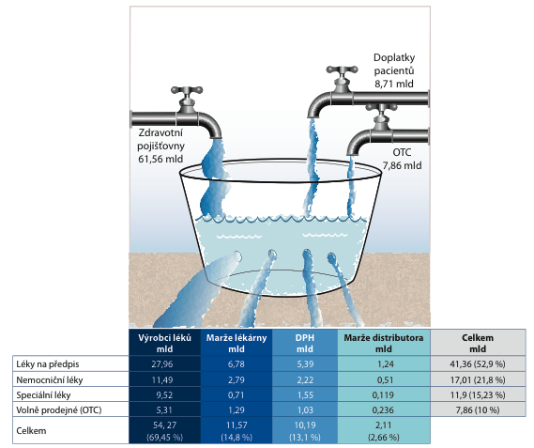

Slide 6
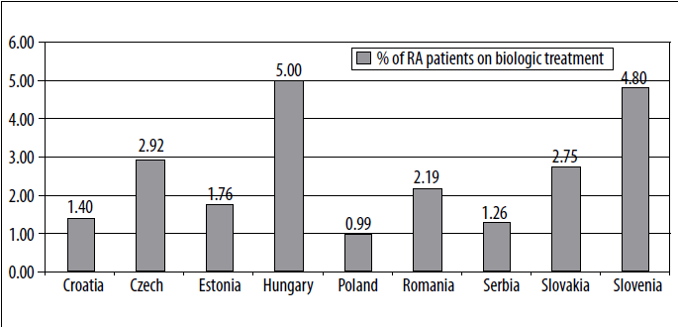
Dostupnost biologické léčby je v ČR stále velmi nízká – příklad anti-TNF
Vysoká aktivita (>5,1); stále waiting listy
Psoriáza:
900 vs. 60 000 = 1,5%
Ulcerózní kolitida:
500 vs. 20 000 = 2,5%
střední aktivita (>3,2)
Vs. 20-30% EU-15
Počet pacientů | DAS28 | procento
2 210 | > 5,1 | 15,8%
5 791 | 3,2-5,1 | 41,4%
5 987 | < 3,2 | 42,8%
13 987 | → | → Prevalence 0,14%
Orlewska, et al. 2011

Slide 7
SOUČASNÁ SITUACE (DILEMA)
Náklady na centrové léky rostou (i když ne dramaticky)
Dostupnost biologické léčby je však stále relativně nízká
V rámci revize poklesly úhrady na nejnižší EU ceny (riziko P-exportu)
Pacienti se stále aktivněji dožadují účinné léčby a lékaři již nechtějí být primárními „ekonomickými regulátory“
Napětí mezi účastníky a špatná předvídatelnost situace

Slide 8
Problémy…
Léčba je z 90% ambulantní, ale LP jsou účtovány jako ZULP (=žádanky/žádankorecepty)
Pacient nemůže hradit doplatek
Administrativní problémy
Spojeno s imaginárními výkony
Rozpočty nejsou plánovány s ohledem na prevalenci a incidenci, ale dle historických nákladů/počtů pacientů
ZP posíají peníze v jednom “balíku”, obtížné reagovat na aktuální potřebu
Paralelní export S-léků

Slide 9
Nutná změna
Současný stav:
“S” rozpuštěny v rozpočtech nemocnic
Nejsou možné “rychlé” změny
Oddělenost lékového rozpočtu od dalších zdrojů
Neexistuje jednotný standard
Budoucí stav:
“Právní subjektivita” center specializované (nákladné) péče
Kontrola nad rozpočtem + indikátory kvality
Sledování terapie v registrech
Pružná reakce na potřebu léčbu (v čase i místě)

